Slide 1
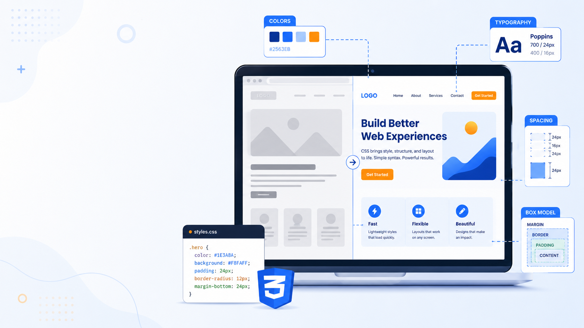
PERTEMUAN 4 • CPMK51 / Sub-CPMK51.3
CSS Dasar: Membuat HTML Menjadi Visual
Target 100 menit: mahasiswa mampu menerapkan styling dasar untuk warna, font, selector, dan box model pada halaman web sederhana.
Capaian: menerapkan styling dasar yang konsisten dan user-friendly
15’
Orientasi CSS
Mengapa HTML perlu dipisahkan dari styling.
20’
Selector & cascade
Cara memilih elemen dan memahami prioritas aturan.
Output sesi
Warna, font, box model
Halaman berita/kampus sederhana yang sudah memiliki warna, tipografi, spacing, border, dan box model yang rapi.
30’
Membangun tampilan yang nyaman dibaca.
25’
Demo & latihan
Menerapkan CSS pada halaman HTML.
10’
Refleksi
Review, tanya jawab, dan tugas singkat.
TI401 • Pengembangan Desain Web
01
Notes:
Pembukaan. Jelaskan kaitan Pertemuan 1-3: HTML dan form sudah bisa dibuat; Pertemuan 4 fokus membuat tampilan lebih rapi, konsisten, dan nyaman dipakai.

Slide 2
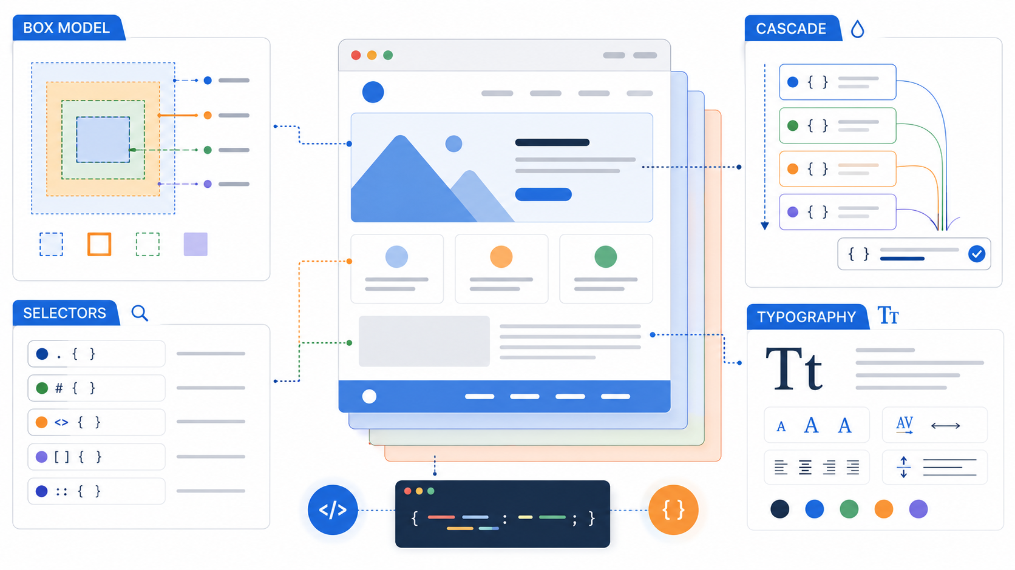
PERTEMUAN 4 • CPMK51 / Sub-CPMK51.3
Alur Pembelajaran 100 Menit
Sesi dibagi menjadi konsep, contoh, demo langsung, dan latihan singkat agar mahasiswa melihat dampak CSS secara visual.
0–10’
Pembuka & review
Mengingat struktur HTML, form, dan kebutuhan styling.
10–25’
Konsep CSS
Rule, declaration, selector, property, value, komentar.
25–45’
Selector & cascade
Element, class, ID, grouping, inheritance, specificity.
45–70’
Visual dasar
Warna, font, text, background, border, box model.
70–90’
Demo/praktik
Styling halaman artikel/berita kampus.
90–100’
Refleksi
Checklist hasil, pertanyaan, dan instruksi tugas.
Fokus pedagogis
Mahasiswa tidak hanya menghafal properti CSS, tetapi mampu menjelaskan mengapa style tertentu dipakai dan bagaimana dampaknya ke keterbacaan.
TI401 • Pengembangan Desain Web
02

Slide 3
PERTEMUAN 4 • CPMK51 / Sub-CPMK51.3
Dari HTML ke CSS
HTML memberi struktur dan makna. CSS mengatur tampilan visual agar konten lebih mudah dibaca dan digunakan.
HTML
CSS
Browser
<h1>, <p>, <article>, <form>
Mendefinisikan konten dan struktur.
color, font-size, margin, padding, border
Mengatur presentasi dan pengalaman visual.
Membaca HTML + CSS, lalu merender halaman menjadi tampilan visual di layar.
<h1>Portal Berita Kampus</h1>
<p>Informasi akademik terbaru...</p>
h1 { color: #113A68; }
p { line-height: 1.7; }
Pisahkan struktur dari tampilan.
Gunakan CSS untuk konsistensi visual.
Tampilan yang baik membantu pengguna memahami isi.
TI401 • Pengembangan Desain Web
03

Slide 4
PERTEMUAN 4 • CPMK51 / Sub-CPMK51.3
Anatomi Aturan CSS
Satu aturan CSS terdiri dari selector dan blok deklarasi. Di dalam deklarasi terdapat property dan value.
selector {
property: value;
}
h1 {
color: #113A68;
font-size: 32px;
}
Selector
Property
Value
Bagian yang memilih elemen HTML yang akan diberi gaya.
Nama aspek visual yang diatur, misalnya color, font-size, margin.
Nilai yang diberikan untuk property, misalnya #113A68, 16px, center.
Prinsip penting: satu deklarasi selalu diakhiri titik koma ;
TI401 • Pengembangan Desain Web
04

Slide 5
PERTEMUAN 4 • CPMK51 / Sub-CPMK51.3
Tiga Cara Menulis CSS
Mahasiswa perlu mengenal perbedaan inline, internal, dan external CSS, lalu memilih yang paling rapi untuk proyek.
1. Inline CSS
2. Internal CSS
3. External CSS
Ditulis langsung pada atribut style. Cepat untuk contoh kecil, tetapi sulit dirawat.
Ditulis di dalam tag <style> pada <head>. Cocok untuk latihan satu file.
Ditulis di file terpisah, misalnya style.css. Paling rapi untuk proyek.
<p style="color:blue;">Teks</p>
<style>
p { color: blue; }
</style>
<link rel="stylesheet" href="style.css">
Rekomendasi praktikum
Gunakan external CSS agar struktur folder materi di GitHub rapi: index.html + style.css.
TI401 • Pengembangan Desain Web
05

Slide 6
PERTEMUAN 4 • CPMK51 / Sub-CPMK51.3
Selector Dasar: Element, Class, ID
Selector menentukan elemen mana yang menerima style. Pemilihan selector yang tepat membuat CSS lebih mudah dikelola.
Element
Class
ID
Semua elemen <p>
Banyak elemen dengan class yang sama
Satu elemen unik dalam halaman
p { ... }
.card { ... }
#hero { ... }
<h2 class="judul">Agenda Kampus</h2>
<section id="hero">...</section>
Gunakan class untuk gaya yang dipakai berulang.
Gunakan ID untuk anchor atau elemen unik, bukan untuk semua styling.
Nama class sebaiknya deskriptif: .card-berita, .btn-daftar.
TI401 • Pengembangan Desain Web
06

Slide 7
PERTEMUAN 4 • CPMK51 / Sub-CPMK51.3
Grouping dan Combinator Sederhana
Grouping mengurangi duplikasi. Combinator membantu menargetkan elemen berdasarkan posisi di struktur HTML.
h1, h2, h3 {
color: #113A68;
}
nav a {
text-decoration: none;
}
.card > img {
width: 100%;
}
h1, h2, h3
Grouping selector: menerapkan gaya yang sama ke beberapa elemen sekaligus.
nav a
Descendant selector: memilih semua link yang berada di dalam nav.
.card > img
Child selector: memilih img yang menjadi anak langsung dari .card.
Gunakan seperlunya: selector terlalu panjang membuat CSS sulit dipahami.
TI401 • Pengembangan Desain Web
07

Slide 8
PERTEMUAN 4 • CPMK51 / Sub-CPMK51.3
Cascade: Mengapa Style Bisa Berubah?
CSS dibaca sebagai “cascading”: aturan dapat saling menimpa berdasarkan sumber, urutan, specificity, dan inheritance.
Urutan
Specificity
Aturan yang ditulis belakangan dapat menimpa aturan sebelumnya.
Selector yang lebih spesifik biasanya menang.
Inheritance
Default browser
Beberapa property diwariskan dari parent ke child, misalnya color dan font-family.
Browser sudah memiliki style bawaan untuk h1, p, ul, form, dan lain-lain.
p { color: black; }
p { color: blue; } /* ini menang karena muncul belakangan */
TI401 • Pengembangan Desain Web
08

Slide 9
PERTEMUAN 4 • CPMK51 / Sub-CPMK51.3
Specificity: Prioritas Selector
Ketika beberapa selector menargetkan elemen yang sama, browser menghitung selector mana yang lebih kuat.
Lemah
p
Memilih seluruh elemen p.
<p id="utama" class="intro">Halo CSS</p>
p { color: black; }
.intro { color: orange; }
#utama { color: blue; }
Sedang
.intro
Memilih elemen dengan class intro.
Kuat
#utama
Memilih elemen dengan id utama.
Terkuat
style="..."
Inline style biasanya mengalahkan aturan eksternal.
Hasil
Teks menjadi biru karena selector ID lebih spesifik daripada class dan element selector.
TI401 • Pengembangan Desain Web
09

Slide 10
PERTEMUAN 4 • CPMK51 / Sub-CPMK51.3
Warna dalam CSS
Warna membantu hierarki visual, identitas, dan keterbacaan. Gunakan warna secukupnya dan konsisten.
body {
color: #1F2937;
background-color: #FFFFFF;
}
.btn {
background: rgb(21, 101, 192);
color: white;
}
Named color
HEX
Contoh: red, blue, white. Mudah, tetapi kurang fleksibel.
Contoh: #113A68. Umum digunakan untuk desain web.
RGB / RGBA
Kontras
Cocok saat butuh transparansi seperti rgba(0,0,0,.2).
Pastikan teks cukup kontras terhadap latar agar mudah dibaca.
Latihan: ubah warna judul, tombol, dan latar section menggunakan HEX.
TI401 • Pengembangan Desain Web
10

Slide 11
PERTEMUAN 4 • CPMK51 / Sub-CPMK51.3
Tipografi Dasar
Tipografi bukan hanya font; ia menentukan ritme baca, skala judul, dan kenyamanan membaca konten.
Aa
body {
font-family: Arial, sans-serif;
font-size: 16px;
line-height: 1.7;
}
h1 {
font-size: 36px;
font-weight: 700;
}
Judul besar memberi fokus
Paragraf perlu line-height yang cukup agar nyaman dibaca. Terlalu rapat membuat mata cepat lelah, terlalu renggang membuat konten sulit diikuti.
Aturan praktis
Gunakan 1–2 keluarga font, bedakan ukuran judul dan isi, jaga line-height 1.5–1.8 untuk paragraf.
TI401 • Pengembangan Desain Web
11

Slide 12
PERTEMUAN 4 • CPMK51 / Sub-CPMK51.3
Text Styling dan Keterbacaan
CSS juga mengatur perataan, dekorasi link, spasi antar huruf, dan transformasi teks.
a {
color: #1565C0;
text-decoration: none;
}
a:hover {
text-decoration: underline;
}
.subtitle {
text-transform: uppercase;
letter-spacing: .08em;
}
text-align
Gunakan left untuk paragraf panjang. Center cocok untuk judul pendek.
text-decoration
Jangan hilangkan tanda link tanpa memberi cue visual lain seperti warna atau hover.
letter-spacing
Boleh digunakan untuk label kecil atau badge, tetapi jangan berlebihan.
Tujuan utama: teks mudah dipindai, dibaca, dan dipahami.
TI401 • Pengembangan Desain Web
12

Slide 13
PERTEMUAN 4 • CPMK51 / Sub-CPMK51.3
Box Model: Cara Browser Menghitung Ruang
Setiap elemen HTML dianggap sebagai kotak yang terdiri dari content, padding, border, dan margin.
.card {
width: 320px;
padding: 20px;
border: 1px solid #DCE7F3;
margin: 24px;
}
Content
Padding
Isi elemen: teks, gambar, form, atau komponen lainnya.
Jarak antara content dan border. Membuat elemen terasa lega.
Border & Margin
Border membingkai elemen; margin memberi jarak dengan elemen lain.
TI401 • Pengembangan Desain Web
13

Slide 14
PERTEMUAN 4 • CPMK51 / Sub-CPMK51.3
box-sizing: border-box
Tanpa box-sizing, width hanya menghitung content. Dengan border-box, width mencakup content + padding + border.
/* Rekomendasi global */
* {
box-sizing: border-box;
}
.card {
width: 300px;
padding: 24px;
border: 2px solid #1565C0;
}
Tanpa border-box
Lebar final = width + padding + border. Layout bisa “membengkak”.
Dengan border-box
Lebar final tetap sesuai width. Lebih mudah mengatur layout.
Gunakan border-box sebagai kebiasaan sejak awal.
TI401 • Pengembangan Desain Web
14

Slide 15
PERTEMUAN 4 • CPMK51 / Sub-CPMK51.3
Background, Border, dan Radius
Elemen sederhana bisa terlihat profesional dengan latar, bingkai, dan sudut yang konsisten.
.hero {
background-color: #EAF3FF;
border: 1px solid #DCE7F3;
border-radius: 16px;
padding: 32px;
}
.badge {
background: #FFF0E2;
border-radius: 999px;
}
Background
Gunakan untuk membedakan section atau memberi penekanan.
Border
Membantu pemisahan komponen tanpa harus memakai warna berat.
Border-radius
Radius kecil memberi kesan modern, tetapi jangan terlalu banyak variasi.
Konsistensi
Tentukan pola: radius 8px untuk input, 16px untuk card, 999px untuk badge.
TI401 • Pengembangan Desain Web
15

Slide 16
PERTEMUAN 4 • CPMK51 / Sub-CPMK51.3
Display: Block, Inline, Inline-Block
Display menentukan bagaimana elemen menempati ruang dan berinteraksi dengan elemen lain.
block
inline
inline-block
Memulai baris baru dan memenuhi lebar container. Contoh: div, p, h1.
Mengalir di dalam teks. Width/height tidak bekerja seperti block. Contoh: span, a.
Tetap sejajar seperti inline, tetapi bisa diberi width, height, padding.
a {
display: inline-block;
padding: 10px 16px;
background-color: #1565C0;
color: #fff;
border-radius: 8px;
}
Contoh kasus: ubah link biasa menjadi tombol yang mudah diklik.
TI401 • Pengembangan Desain Web
16

Slide 17
PERTEMUAN 4 • CPMK51 / Sub-CPMK51.3
Spacing: Margin dan Padding
Spacing yang konsisten membuat halaman terlihat rapi, tidak penuh, dan mudah dipindai.
.section {
margin-bottom: 32px;
}
.card {
padding: 20px;
margin-top: 16px;
}
.card h2 {
margin-top: 0;
}
Margin
Jarak di luar elemen. Dipakai untuk memisahkan antar komponen.
Padding
Jarak di dalam elemen. Dipakai agar isi tidak menempel pada tepi.
Skala spacing
Gunakan pola 8, 16, 24, 32px agar desain konsisten.
Kesalahan umum: terlalu banyak jarak acak antar elemen.
TI401 • Pengembangan Desain Web
17

Slide 18
PERTEMUAN 4 • CPMK51 / Sub-CPMK51.3
Pseudo-Class: Hover dan Focus
Pseudo-class membuat elemen responsif terhadap interaksi pengguna tanpa JavaScript.
.btn {
background: #1565C0;
color: white;
padding: 12px 18px;
}
.btn:hover {
background: #0F4FA8;
}
.btn:focus {
outline: 3px solid #F28C28;
}
:hover
Muncul saat pointer berada di atas elemen. Cocok untuk link dan tombol.
:focus
Muncul saat elemen aktif melalui keyboard atau klik. Penting untuk aksesibilitas.
:active
Muncul saat elemen sedang ditekan. Boleh digunakan untuk umpan balik tombol.
TI401 • Pengembangan Desain Web
18

Slide 19
PERTEMUAN 4 • CPMK51 / Sub-CPMK51.3
CSS Custom Properties
Variabel CSS membantu menjaga konsistensi warna dan spacing tanpa mengulang nilai yang sama.
:root {
--primary: #113A68;
--accent: #F28C28;
--space: 16px;
}
h1 { color: var(--primary); }
.card { padding: var(--space); }
.btn { background: var(--accent); }
Kapan dipakai?
Saat banyak elemen memakai warna, spacing, atau radius yang sama.
Manfaat
Mengubah satu nilai dapat memperbarui banyak elemen sekaligus.
Catatan
Untuk pemula, gunakan variabel pada warna utama dan spacing dulu.
TI401 • Pengembangan Desain Web
19

Slide 20
PERTEMUAN 4 • CPMK51 / Sub-CPMK51.3
Debugging CSS dengan DevTools
DevTools membantu melihat style aktif, rule yang tertimpa, ukuran box model, dan perubahan secara langsung.
1
Inspect elemen
Klik kanan → Inspect untuk memilih elemen.
2
Baca Styles
Lihat rule mana yang aktif dan dicoret.
3
Cek box model
Perhatikan content, padding, border, margin.
4
Eksperimen
Ubah nilai sementara sebelum mengedit file CSS.
Tips: jangan hanya menebak; gunakan DevTools untuk membuktikan masalah CSS.
TI401 • Pengembangan Desain Web
20

Slide 21
PERTEMUAN 4 • CPMK51 / Sub-CPMK51.3
Demo Kelas: Styling Halaman Berita Kampus
Dosen menunjukkan transformasi dari HTML polos menjadi halaman sederhana yang lebih rapi dan konsisten.
<header class="site-header">
<h1>Portal Berita Kampus</h1>
<nav>...</nav>
</header>
<main class="container">
<article class="card">...</article>
</main>
Tambahkan file style.css dan hubungkan dari index.html.
Atur body, warna latar, font, dan line-height.
Style header, nav link, article card, dan tombol.
Cek box model menggunakan DevTools.
Checkpoint demo
Mahasiswa menyalin pola, bukan hanya hasil akhir. Tekankan alasan di balik setiap property.
TI401 • Pengembangan Desain Web
21

Slide 22
PERTEMUAN 4 • CPMK51 / Sub-CPMK51.3
Praktik Terbimbing: CSS Dasar
Mahasiswa menerapkan style pada halaman HTML yang sudah dibuat di Pertemuan 1–3.
1
Buat style.css
Hubungkan dengan <link rel="stylesheet" href="style.css">.
Atur global style
/* minimal target */
body { font-family: Arial, sans-serif; }
.container { max-width: 960px; margin: auto; }
.card { padding: 20px; border-radius: 12px; }
2
body, font-family, color, background, line-height.
3
Style struktur halaman
header, nav, main, section/article, footer.
4
Style komponen
card, tombol, link, form field sederhana.
5
Validasi visual
Output 25 menit
Cek spacing, kontras, dan box model di DevTools.
Satu halaman web sederhana dengan struktur semantik dan tampilan dasar yang konsisten.
TI401 • Pengembangan Desain Web
22

Slide 23
PERTEMUAN 4 • CPMK51 / Sub-CPMK51.3
Checklist Penilaian Praktik
Gunakan checklist ini untuk mengevaluasi hasil latihan sebelum diunggah atau dikumpulkan.
Aspek
Kriteria Minimal
Koneksi CSS
File style.css terhubung benar dan tidak error path.
Selector
Menggunakan element, class, dan selector sederhana secara tepat.
Warna & font
Warna konsisten, teks terbaca, line-height nyaman.
Box model
Padding, margin, border, dan box-sizing diterapkan dengan rapi.
Kerapian kode
Indentasi baik, nama class deskriptif, tidak terlalu banyak inline style.
Bobot latihan: fokus pada ketepatan konsep, bukan banyaknya dekorasi.
TI401 • Pengembangan Desain Web
23

Slide 24
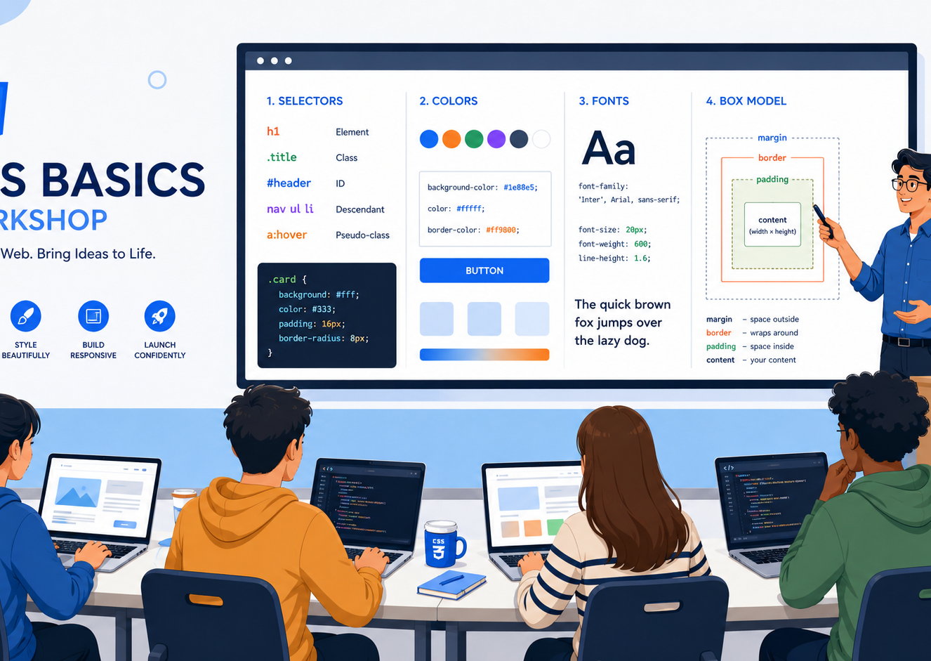
PERTEMUAN 4 • CPMK51 / Sub-CPMK51.3
Refleksi & Tugas Setelah Kelas
CSS yang baik membuat struktur HTML menjadi tampilan yang jelas, konsisten, dan nyaman digunakan.
Tiga pertanyaan refleksi
1) Selector apa yang paling sering dipakai?
2) Property apa yang paling berpengaruh ke keterbacaan?
3) Bagian mana yang paling sering bermasalah di box model?
Tugas ringkas
Perbaiki tampilan halaman HTML sebelumnya dengan style.css: warna, font, spacing, card, link/tombol, dan footer.
Pertemuan berikutnya
CSS Layout: Flexbox dan Grid untuk menyusun elemen secara responsif.
TI401 • Pengembangan Desain Web
24

